Slide 1
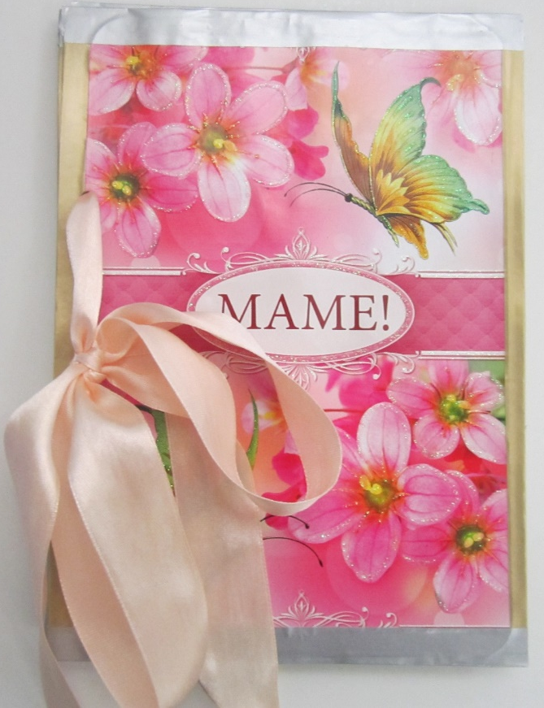
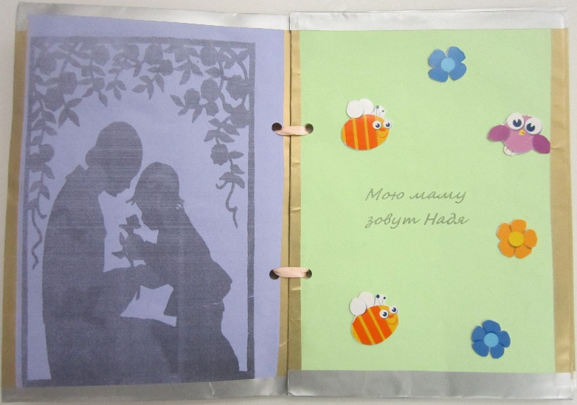
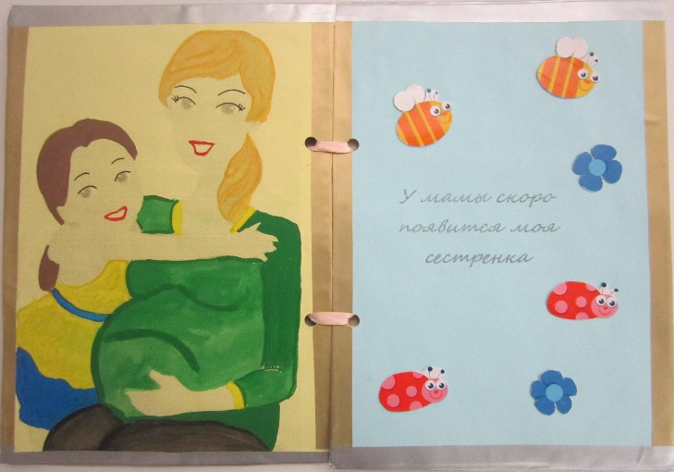
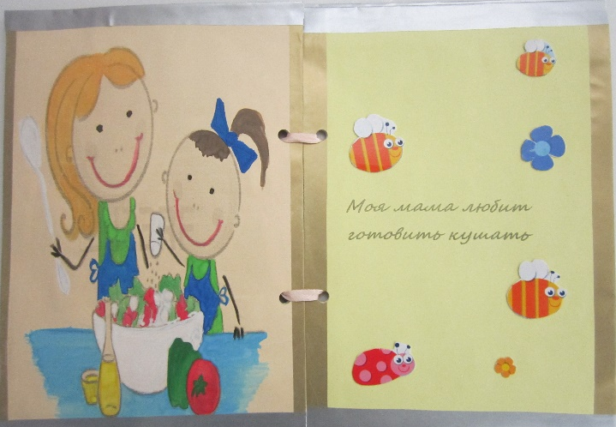
Альбом
«Моя любимая мамочка»
Семья Отдельновых.
Титульный лист:
«Моя любимая мама»
Как зовут мою маму.
У меня скоро будет сестричка
Мы любим готовить кушать

Slide 2
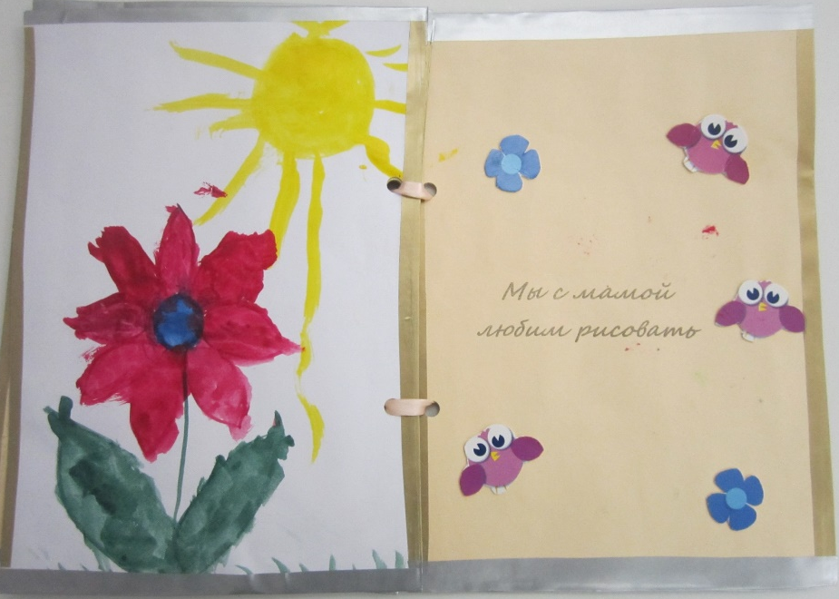
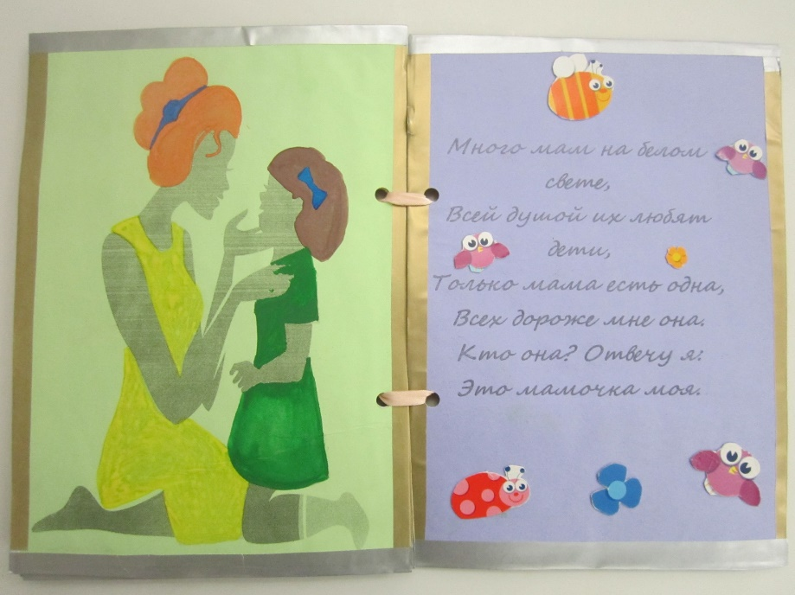
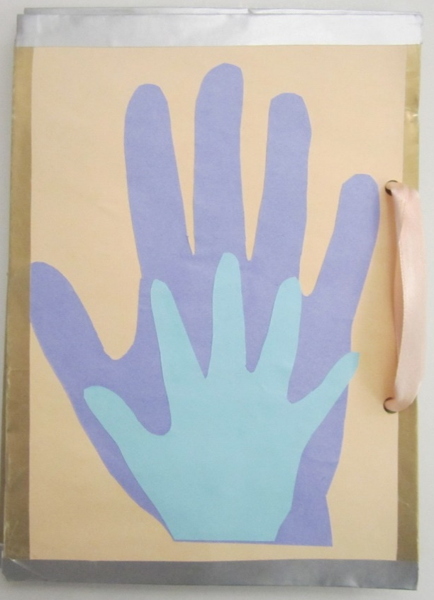
Наше любимое занятие
с мамой дома –
это рисование
Стихотворение
для моей любимой маме
«Я люблю свою маму».

